Slide 1


钢材需求后劲不足，黑色盘面整体回落
2022年10月21日
钱龙 从业资格证号：F3077614 投资咨询资格证号：Z0017608

Slide 2

一周价格观察（周五数据）
品种 | 主力合约收盘（涨跌） | 现货价格（涨跌） | 基差 | 月差
螺纹 | 3630（+36） | 3900（+10） | 270 | 93
热卷 | 3651（+39） | 3810（+20） | 159 | 78
铁矿 | 676.5（+9.5） | 760（0） | 83.5 | 37.5
焦炭 | 2598.5（+26) | 2800（0） | 201.5 | 185
焦煤 | 2030（+26） | 2330（0） | 300 | 372

Slide 3
逻辑及策略
本周黑色市场持续回落，触碰近期下跌通道下沿，整体市场受近期国内疫情扩散影响，走势保持弱势。 螺纹钢方面，本周螺纹产量增加5.75万吨至299.19万吨，同比增加26.42万吨；社库环比减少23.98万吨至433.95万吨，同比减少155.15万吨；厂库环比增加1.08万吨至205.57万吨，同比减少37.09万吨。本周螺纹表观消费量环比回落3.7万吨至322.09万吨，同比增加30.72万吨。螺纹周产量由降转升，总库存降幅收窄，表需环比小幅回落。目前钢厂利润整体处于低位，但随着废钢价格的连续下跌，钢厂减产预期有所弱化，市场对于高供应依然较为担心。短期螺纹盘面或将以偏弱整理走势为主。 铁矿方面，247家钢厂的高炉开工率82.05%，环比下降0.57%；日均铁水产量238.05万吨，环比下降2.1万吨。全国45个港口进口铁矿库存为12912.76万吨，环比降79.94万吨；日均疏港量298.72万吨降15.35万吨。供应端，澳巴发运量小幅回升，到港有所下降。需求端本周钢厂限产逐渐增加，主因西北地区防控空气污染措施正在推进中，而铁水产量、疏港量均处于回落状态，下游需求偏弱。多空交织下，预计短期矿价延续震荡走势。 焦炭方面，目前主产地多数焦企存在20%-50%不同程度限产，焦炭供应持续收紧，焦企场内库存虽受发运阻滞，但整体库存压力较小。据Mysteel调研，山西省内已累计停产检修高炉16座，检修容积12040m³。短期来看，焦煤供应收紧，焦炭相对来说成本支撑较强。预计短期焦炭盘面表现或将震荡运行。 焦煤方面，策克口岸日均通关车数接近340车，满都拉口岸超过310车。三大主要口岸总通关车数较昨日减17车，蒙5#精煤报价2150元/吨。吕梁地区煤矿安全检查频繁，多数企业仍处于停产检修状态，临汾蒲县因疫情防控需要，物流运输基本停滞，部分煤矿已被动停产，炼焦煤整体供应依旧偏紧。BHP2022年三季度生产报告显示，6-9月，必和必拓生产炼焦煤1,332万吨，环比下降18.6%，同比下降11.5%。预计短期焦煤盘面或将窄幅整理。

Slide 4
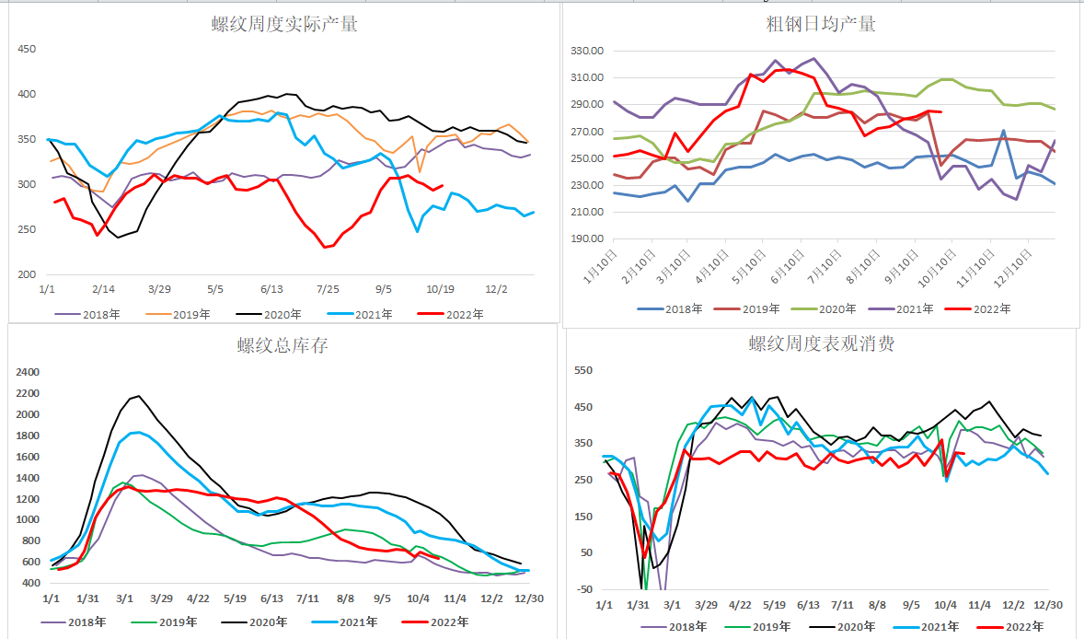
螺纹供求：表需增长不及预期，供需转向双弱

Slide 5
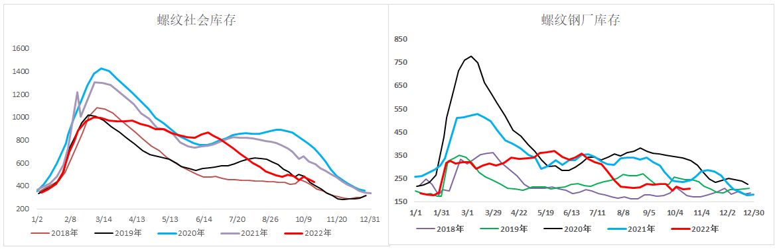
螺纹供求：表需增长不及预期，供需转向双弱

Slide 6
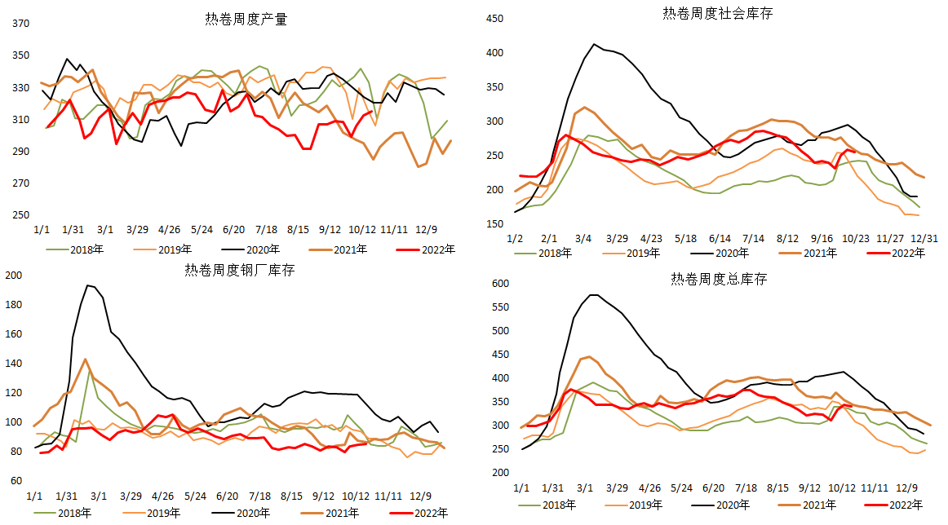
热卷供求：表需继续反弹，总体供需处于低位

Slide 7
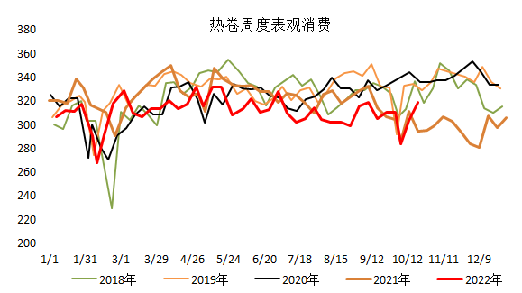
热卷供求：表需继续反弹，总体供需处于低位

Slide 8
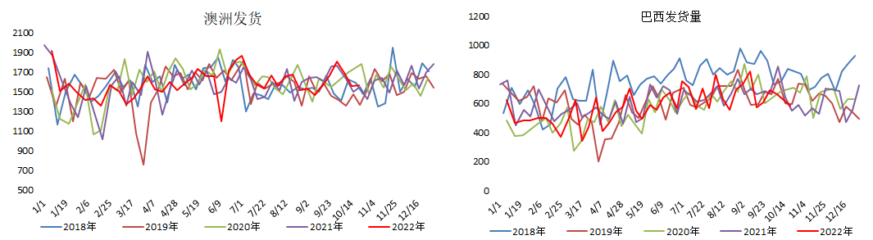
铁矿石供求： 发运量小幅回落，矿山财年目标基本不变

Slide 9
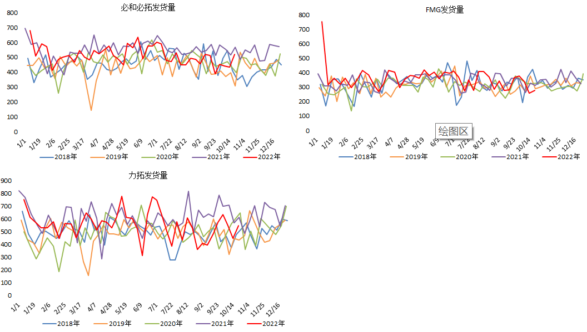
铁矿石供求：发运量小幅回落，矿山财年目标基本不变

Slide 10
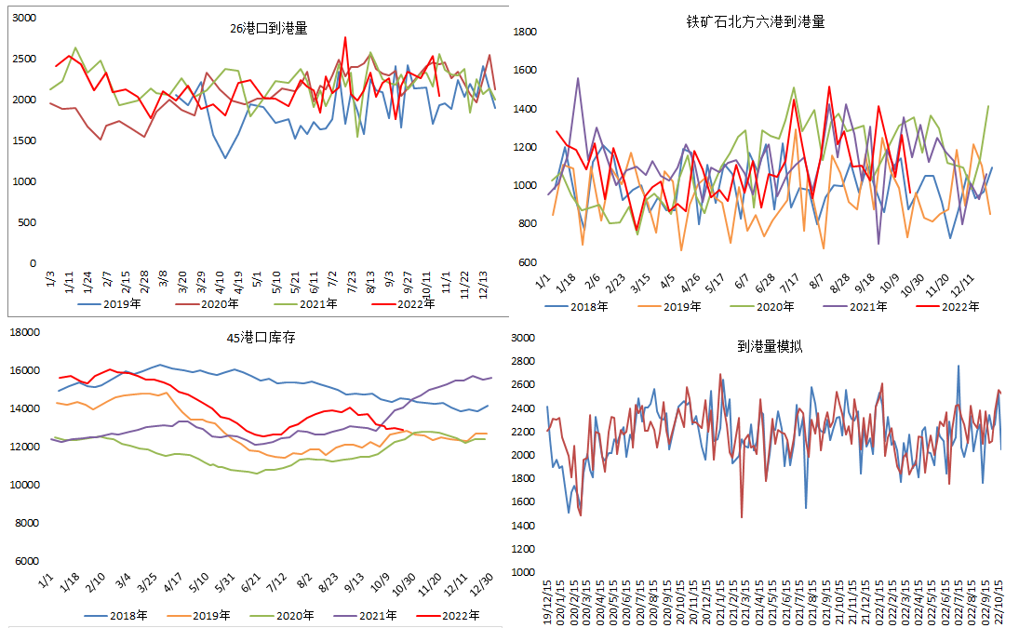
铁矿供求： 到港量大幅下滑，港库继续回落

Slide 11
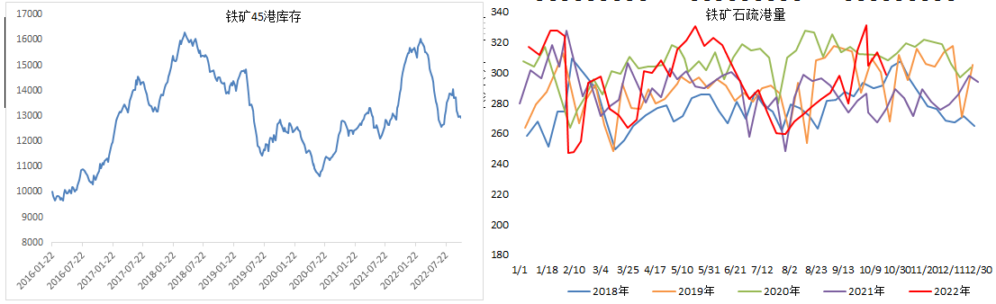
铁矿供求：到港量大幅下滑，港库继续回落

Slide 12
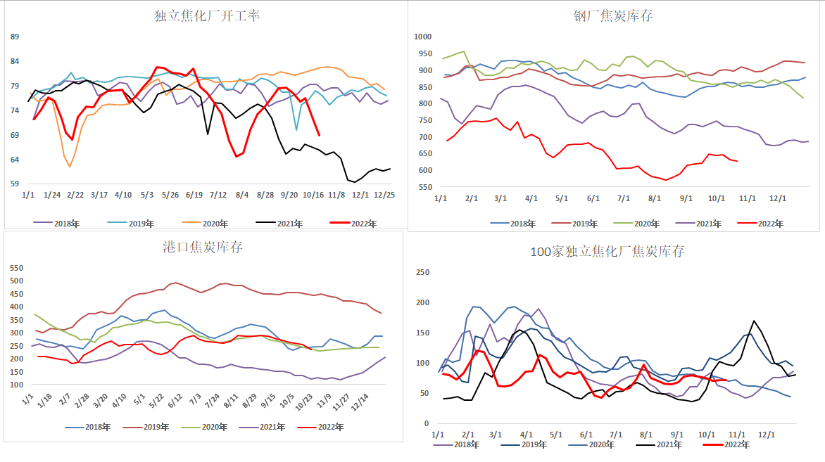
焦炭供求：环保整治叠加利润低微，焦化开工骤降

Slide 13
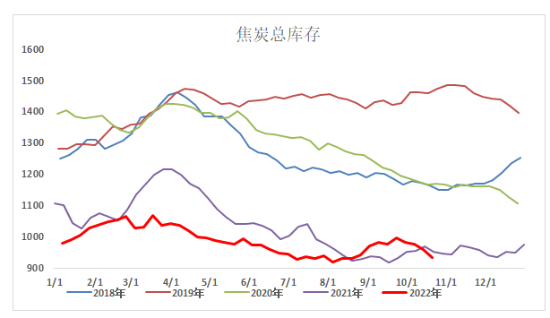
焦炭供求：环保整治叠加利润低微，焦化开工骤降

Slide 14
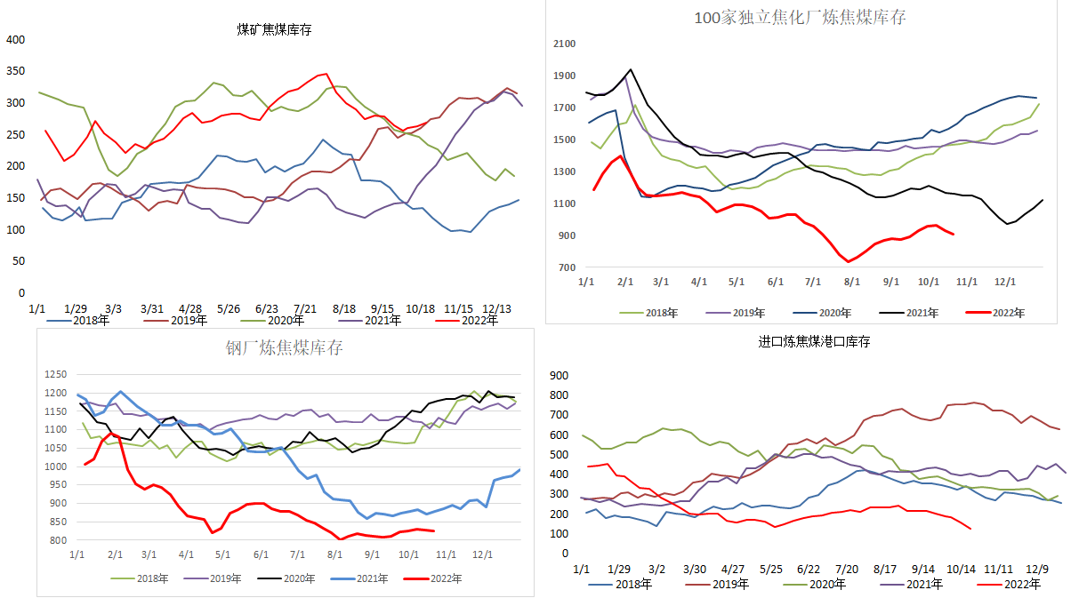
焦煤供求：进口渠道不畅，库存持续下滑

Slide 15
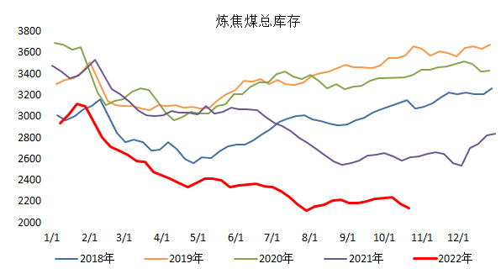
焦煤供求：进口渠道不畅，库存持续下滑

Slide 16
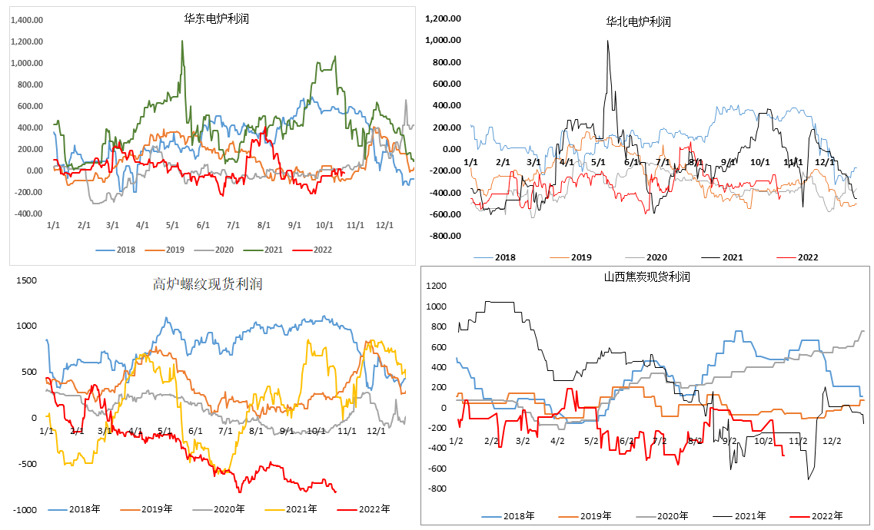
现货利润：现货价格下跌，高炉、炼焦利润基本亏损

Slide 17
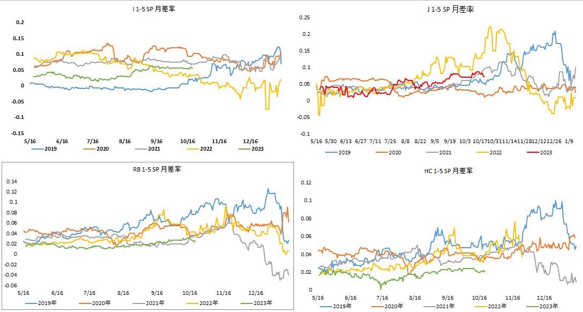
月差：热卷月差水平小幅下滑

Slide 18
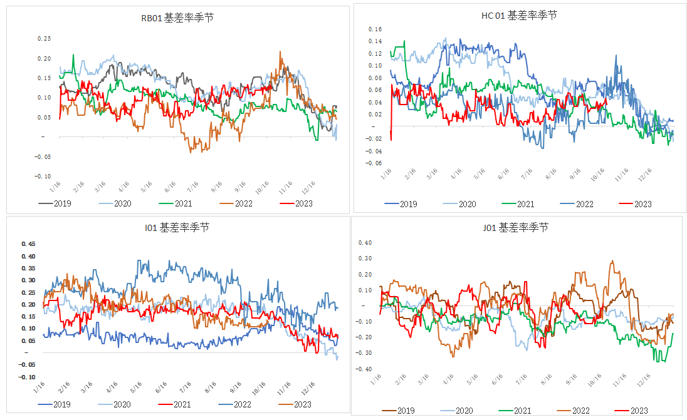
基差：焦炭期现背离，基差小幅提升

Slide 19
免责声明
本报告的信息均来源于公开资料，我公司对这些信息的准确性和完整性不作任何保证，也不保证所包含的信息和建议不会发生任何变更。我们已力求报告内容的客观、公正，但文中的观点、结论和建议仅供参考，报告中的信息或意见并不构成所述品种的操作依据，投资者据此做出的任何投资决策与本公司和作者无关。

Slide 20
谢谢大家的观看
Thanks for watching.

